Slide 1
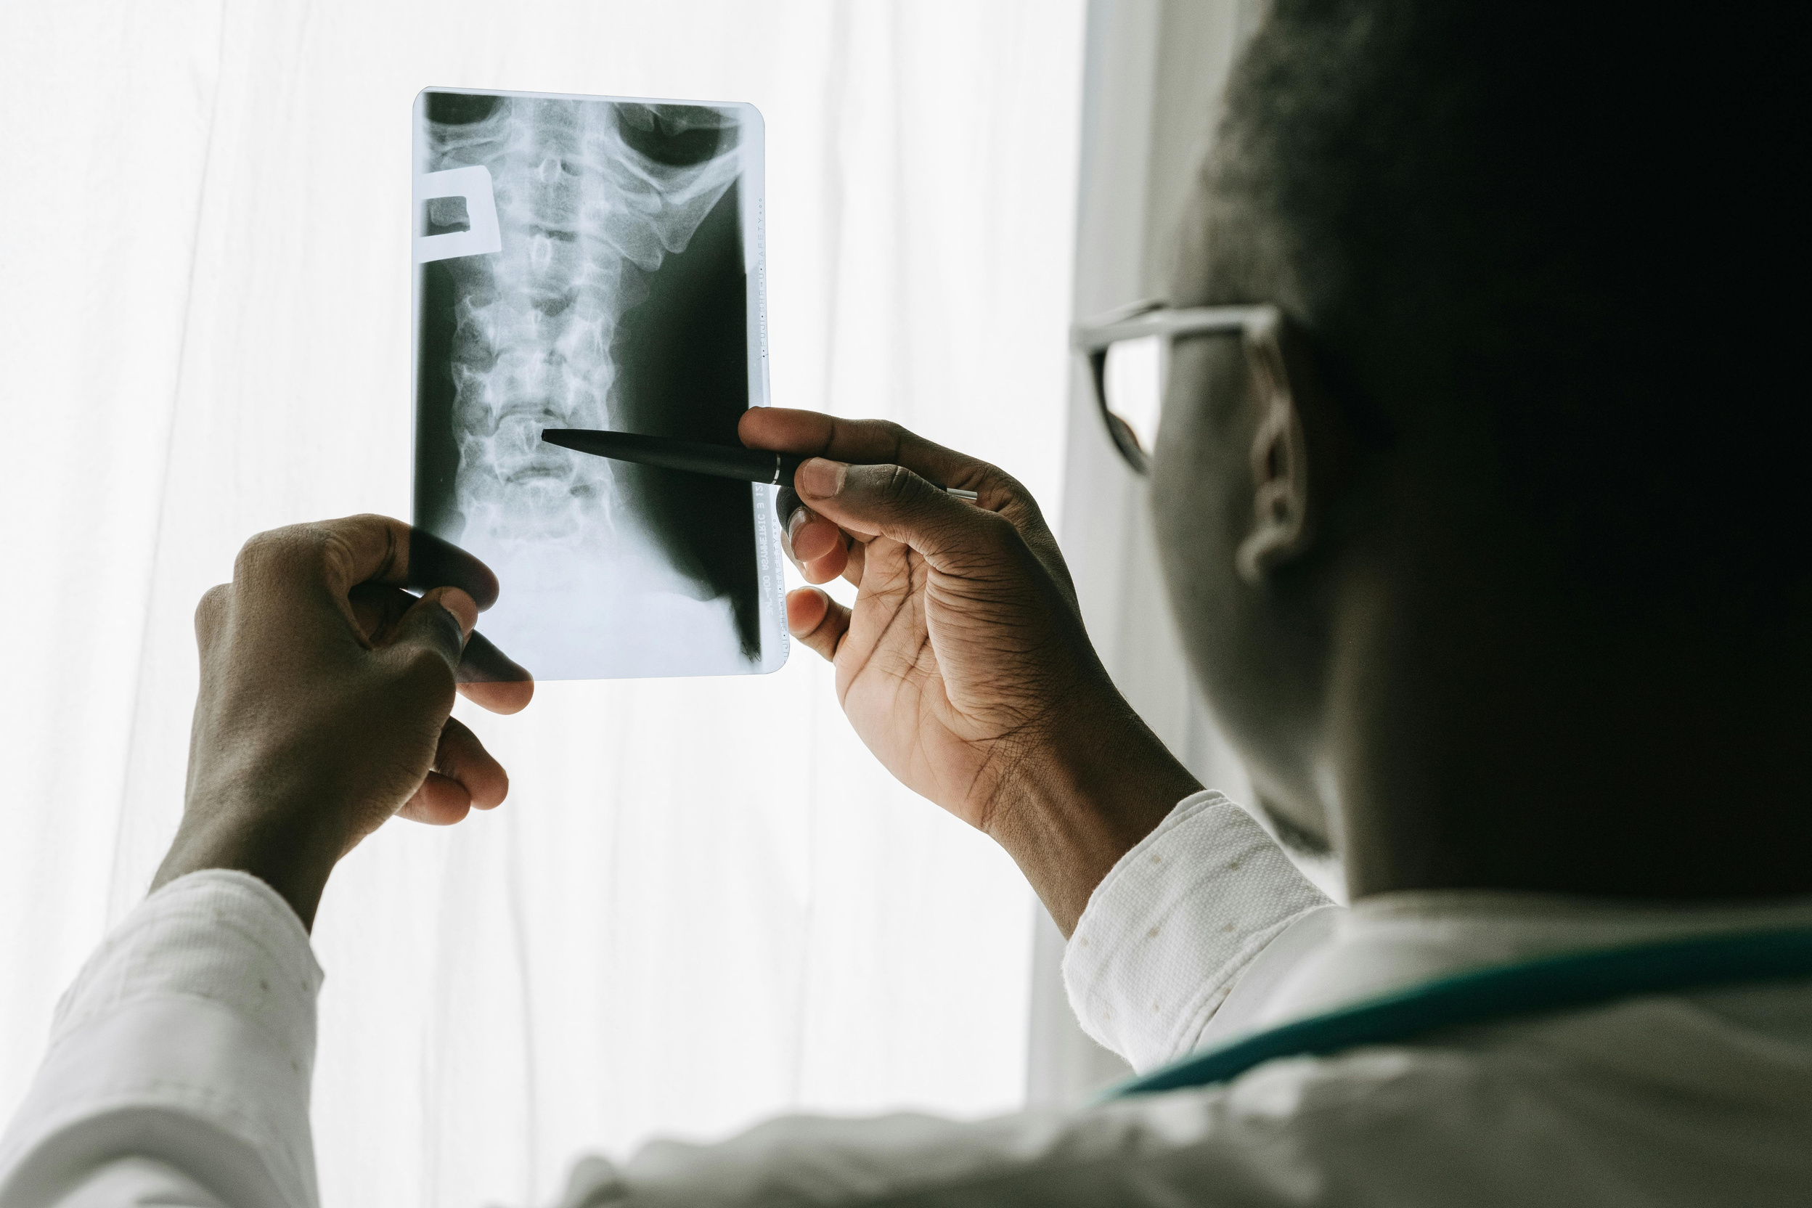
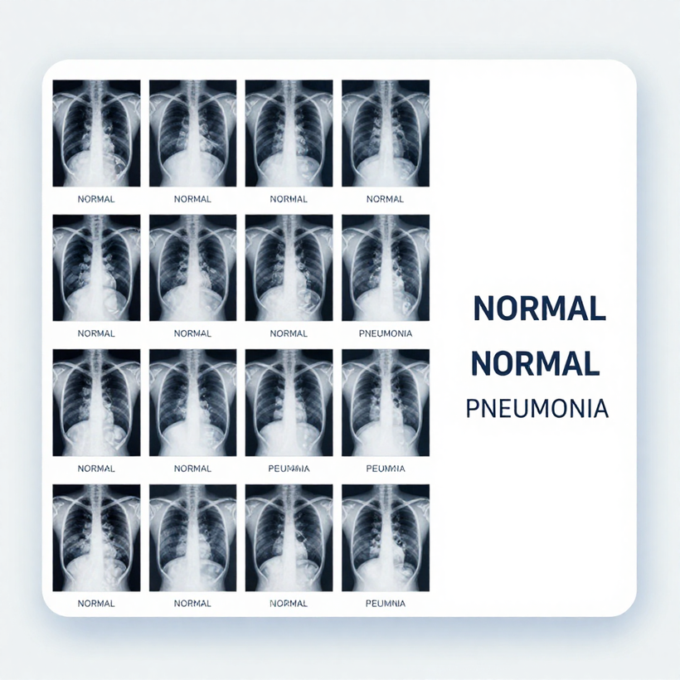
TRÍ TUỆ NHÂN TẠO
Chủ Đề 15:
XÂY DỰNG HỆ THỐNG TRA CỨU ẢNH Y TẾ
DỰA TRÊN ĐẶC TRƯNG HỌC SÂU (DEEP LEARNING)
Người thực hiện: Bùi Thị Kim Ngân
Đặng Thị Thúy Quỳnh
Đỗ Kim Chi
MSSV: 257480201085
257480201102
257480201016

Slide 2
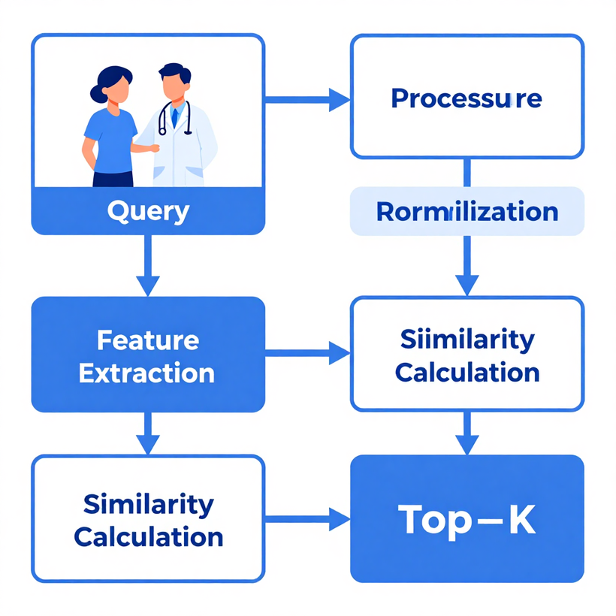
NỘI DUNG TRÌNH BÀY
01
Bối cảnh & mục tiêu
02
Dữ liệu & cơ sở lý thuyết
03
Giải pháp & triển khai
04
Thực nghiệm & kết quả
05
Hạn chế & hướng phát triển
02

Slide 3
01
BỐI CẢNH & BÀI TOÁN
Vấn đề thực tiễn
Bài toán CBMIR
Kho ảnh y tế ngày càng lớn.
Tìm kiếm theo tên file hoặc metadata chưa tận dụng trực tiếp nội dung hình ảnh.
Biểu diễn ảnh thành vector đặc trưng và tìm K ảnh gần nhất theo mức độ tương đồng.
Điểm chính
• Xây dựng prototype bằng Deep Learning.
• Ảnh truy vấn → đặc trưng → similarity → Top-K.
• Đánh giá P@K, R@K, mAP và thời gian truy vấn.
03

Slide 4
01
MỤC TIÊU & Ý NGHĨA
Mục tiêu nghiên cứu
Ý nghĩa
• Pipeline từ ảnh truy vấn đến Top-K.
• ResNet50 pretrained làm feature extractor.
• Embedding 2048D + L2 normalization.
Hỗ trợ tìm các trường hợp hình ảnh tương tự trong kho dữ liệu nghiên cứu; không thay thế chẩn đoán chuyên môn.
Điểm chính
Đánh giá
- Prototype nghiên cứu — không sử dụng similarity như kết luận bệnh học.
- Chest X-Ray Images (Pneumonia)
Leave-one-out trên toàn bộ 295 ảnh
Phạm vi: prototype nghiên cứu, không sử dụng như hệ thống chẩn đoán lâm sàng.
04

Slide 5
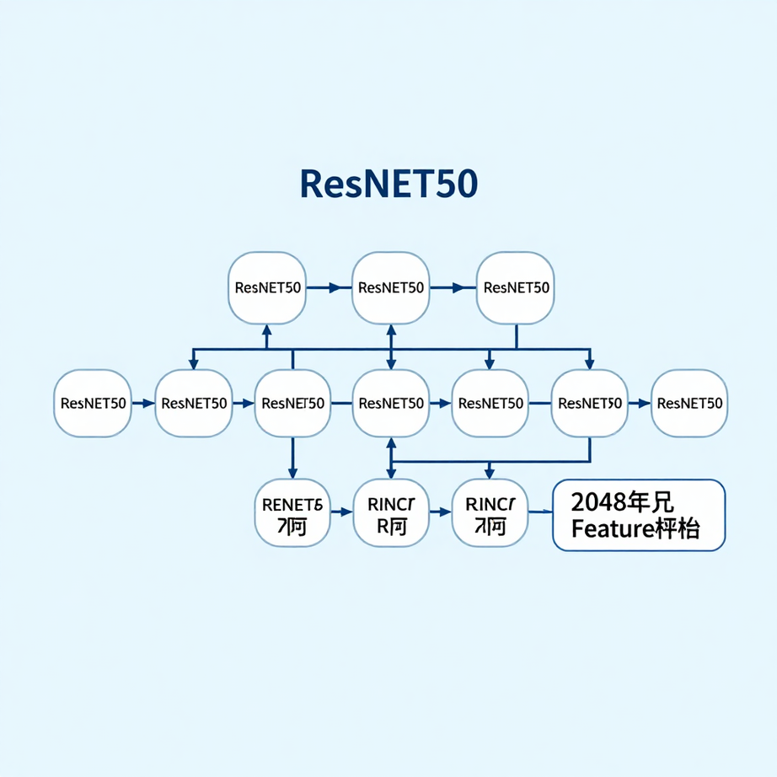
01
DỮ LIỆU THỰC NGHIỆM
Dataset
Quy mô
Chest X-Ray Images (Pneumonia)
295 ảnh
145 NORMAL +150 PNEUMONIA
Ground truth
Đánh giá
Ảnh cùng lớp với query được xem là relevant
Leave-one-out trên toàn bộ 295 ảnh
Dữ liệu được cân bằng thủ công; số liệu lấy từ chương trình chạy trên dataset thực tế.
05

Slide 6
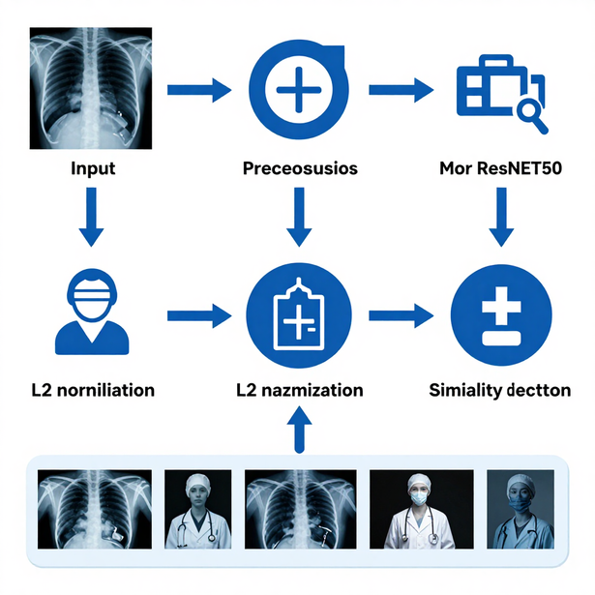
01
CBMIR: INPUT → OUTPUT
INPUT
OUTPUT
Ảnh y tế do người dùng cung cấp.
↓
Preprocessing
↓
Feature Vector 2048D
Similarity với database.
↓
Ranking
↓
Top-K ảnh tương tự
Visual content → vector → so sánh → xếp hạng
06

Slide 7
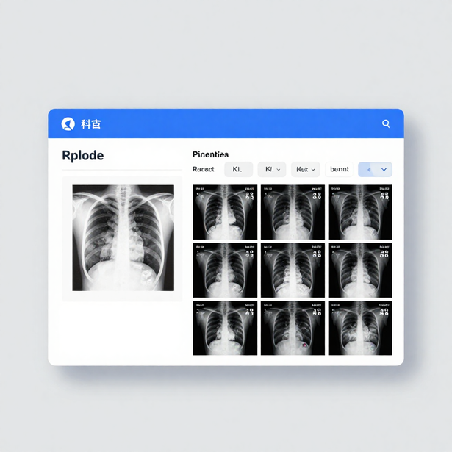
02
CƠ SỞ LÝ THUYẾT
AI → ML → DL
CNN
AI: xử lý nhiệm vụ cần năng lực thông minh.
ML: học quy luật từ dữ liệu.
DL: mạng nhiều tầng học biểu diễn.
CNN khai thác cấu trúc không gian của ảnh qua convolution; nhiều tầng tạo đặc trưng phức tạp hơn.
Vai trò
Deep Learning biến ảnh thành biểu diễn số để máy tính có thể so sánh.

Slide 8
02
RESNET50 & FEATURE EMBEDDING
So sánh 3 metric trên ResNet50
ResNet50
Residual Skip Connection
Feature Embedding
P@10
R@10
mAP
ms/query
Cosine
0,8298
0,0284
0,8105
0,0554
0,7056
0,181
Euclidean
0,8298
0,0284
0,8105
0,0554
0,7056
2,782
Manhattan
0,8278
0,0283
0,8180
0,0559
0,7121
2,707
Kết luận chính
• P@5 ≈ 0,83 và P@10 ≈ 0,81, cao hơn rõ rệt mốc ngẫu nhiên 0,5.
• Cosine và Euclidean cho thứ tự xếp hạng tương đương sau L2-normalize.
• Manhattan nhỉnh hơn nhẹ về mAP nhưng chênh lệch nhỏ.
• Cosine nhanh nhất: 0,181 ms/query; indexing 295 ảnh khoảng 99,7 giây trên CPU.
08

Slide 9
02
CHUẨN HÓA & ĐO TƯƠNG ĐỒNG
L2 Normalization
Cosine Similarity
Chuẩn hóa vector về độ dài đơn vị để thuận tiện so sánh.
Đo mức độ gần nhau về hướng giữa hai vector.
Sau L2-normalize: cosine ≡ tích vô hướng.
Metric
• Cosine: xếp giảm dần similarity.
• Euclidean / Manhattan: xếp tăng dần distance.

Slide 10
02
KIẾN TRÚC HỆ THỐNG
Hệ thống đã xây dựng được pipeline CBMIR hoàn chỉnh:
QUERY ONLINE
Ảnh → Preprocessing → ResNet50 → Vector → Similarity → Ranking → Top-K
INDEXING OFFLINE
• Toàn bộ kho ảnh
• Preprocessing + ResNet50
• L2 normalize
• Lưu feature + metadata

Slide 11
02
THUẬT TOÁN INDEXING
Đầu vào
Các bước xử lý:
Thư mục ảnh D
→ đọc ảnh
→ preprocessing
1. Load ResNet50 pretrained.
2. Bỏ lớp classifier cuối.
3. Với mỗi ảnh I trong D:
a. Preprocess(I)
b. f = ResNet50(I)
c. f = L2Normalize(f)
d. lưu f
4. Ghép các f thành ma trận F.
5. Lưu F và metadata.
Xử lý
ResNet50 → embedding 2048D
→ L2 normalize
→ feature matrix
Đầu ra: features.npy + paths.npy + labels.npy + metadata
11

Slide 12
02
THUẬT TOÁN QUERY
Bước 1:
Các bước xử lý:
Nhận ảnh Q
→ cùng preprocessing
→ cùng ResNet50
INPUT: query Q, feature matrix F, K
OUTPUT: Top-K images
1. q = ExtractFeature(Q)
2. q = L2Normalize(q)
3. score[i] = F[i] dot q
4. Sắp xếp score giảm dần
5. Lấy K phần tử đầu
6. Trả về path, score và ảnh tương ứng.
Bước 2:
L2-normalize query
→ tính score với vector database
Bước 3: sort score → lấy K phần tử đầu → trả về path + score + label
12

Slide 13
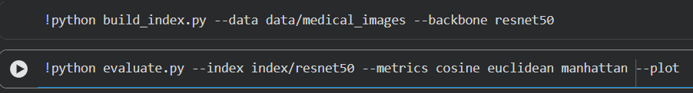
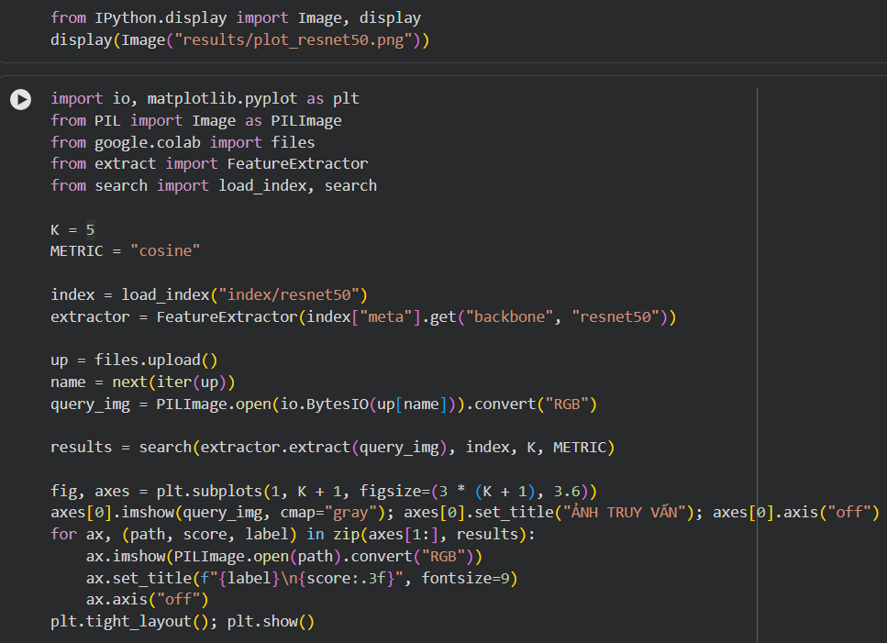
03
TRIỂN KHAI CHƯƠNG TRÌNH
Môi trường
Module
• Python 3.x
• PyTorch + torchvision
• Pillow + NumPy
• Google Colab
extract.py → feature extraction
build_index.py → tạo index
search.py → retrieval
evaluate.py → đánh giá
- Database và query dùng cùng weights.transforms() + model.eval().
13

Slide 14
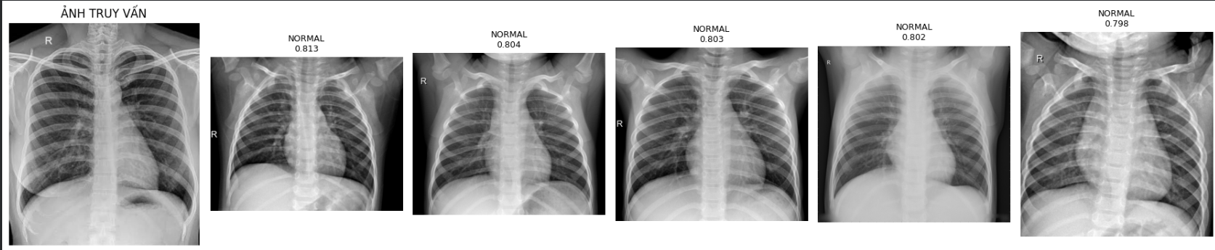
03
DEMO TRA CỨU
Luồng demo
Kết quả
Upload ảnh X-ray
→ chọn K
→ chọn metric
→ chạy search
Ảnh truy vấn ở bên trái.
Các ảnh có similarity cao nhất được xếp hạng tiếp theo.
Cosine: khoảng 0,181 ms/query cho similarity + ranking.
14

Slide 15
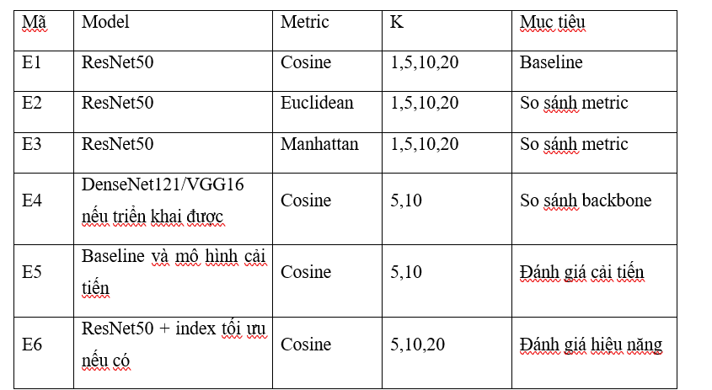
04
THIẾT KẾ THỰC NGHIỆM
Kịch bản
Ground truth
E1: ResNet50 + Cosine
E2: ResNet50 + Euclidean
E3: ResNet50 + Manhattan
K = 1, 5, 10, 20
Mỗi ảnh trong index lần lượt làm query.
Loại chính ảnh query khỏi kết quả.
Ảnh cùng lớp = relevant.
So sánh chất lượng retrieval và thời gian truy vấn trên cùng database/query/ground truth
15

Slide 16
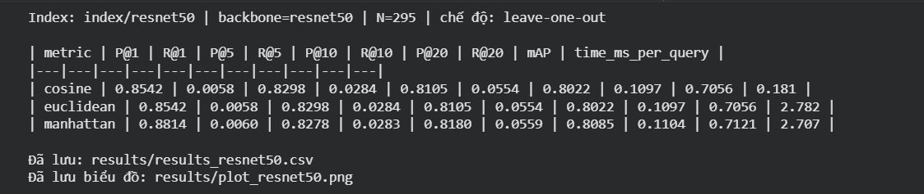
04
CÁC CHỈ SỐ ĐÁNH GIÁ
Precision@K
P@K = relevant trong Top-K / K
→ độ chính xác kết quả.
Recall@K
R@K = relevant trong Top-K / tổng relevant
→ khả năng thu hồi.
mAP đánh giá thứ tự xếp hạng trên nhiều query; thời gian/query đo riêng similarity + ranking.
16

Slide 17
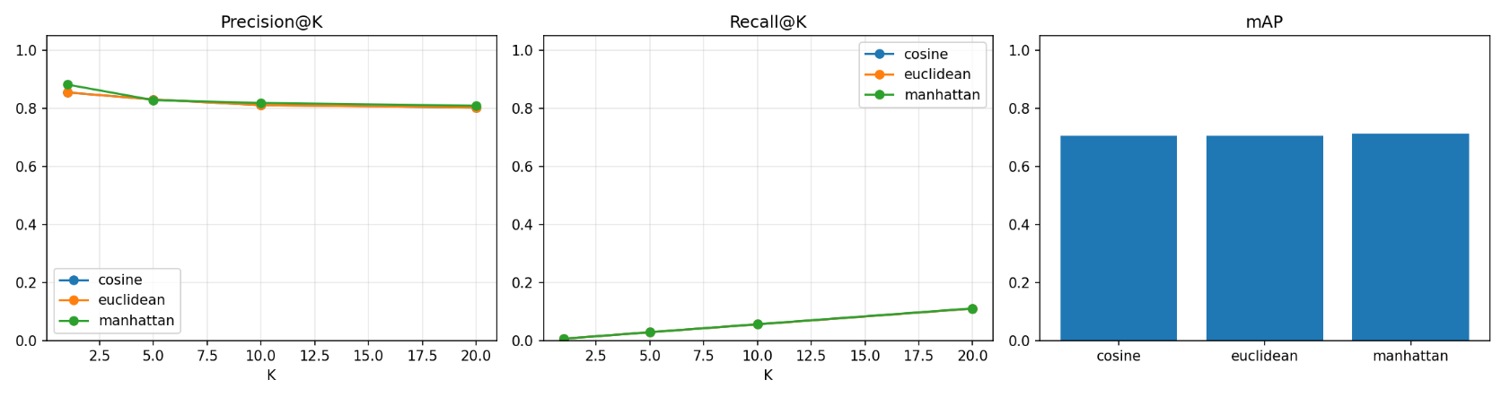
04
KẾT QUẢ THỰC NGHIỆM
Kết quả nổi bật
Hiệu năng
P@5 ≈ 0,83
P@10 ≈ 0,81
mAP: 0,7056–0,7121
Cosine: 0,181 ms/query
Euclidean: 2,782 ms/query
Manhattan: 2,707 ms/query
Manhattan nhỉnh hơn nhẹ về mAP; Cosine nhanh nhất.
17

Slide 18
05
HẠN CHẾ CỦA BASELINE
Dữ liệu & mô hình
Ý nghĩa kết quả
• ResNet50 ImageNet chưa tối ưu riêng cho ảnh y tế.
• Dataset nhỏ: 295 ảnh, 2 lớp.
• Ground truth dựa trên nhãn lớp.
• Similarity hình ảnh ≠ similarity lâm sàng.
• Chưa giải quyết semantic gap.
• Không phải hệ thống chẩn đoán độc lập.
Tìm kiếm tuyến tính O(Nd); thực nghiệm trên X-quang ngực và chạy CPU.
18

Slide 19
05
HƯỚNG PHÁT TRIỂN
Nâng chất lượng
Nâng quy mô
• Fine-tune trên dữ liệu y tế có nhãn.
• DenseNet121 / EfficientNet / Vision Transformer.
• Siamese / Triplet Network, metric learning.
• FAISS / ANN cho database lớn.
• Kết hợp visual embedding với metadata.
• Logging, API và quản lý dataset.
=> Mục tiêu: tăng chất lượng retrieval nhưng đánh giá đồng thời độ chính xác và hiệu năng.
19

Slide 20
KẾT LUẬN
Pipeline CBMIR đã được xây dựng từ ảnh đầu vào đến Top-K:
• ResNet50 → embedding 2048 chiều → L2 normalization.
• Indexing offline + query online.
• Cosine / Euclidean / Manhattan để so sánh.
• Đánh giá bằng P@K, R@K, mAP và thời gian truy vấn.
• Prototype chứng minh khả năng tra cứu ảnh tương tự; chưa phải hệ thống chẩn đoán.
20

